Slide 1


Dans cette présentation, vous trouverez :
Des diapositives pour vous aider à présenter le projet Alvéoles et son questionnaire :
Une courte description du projet Alvéoles et de ses objectifs;
Des précisions sur le questionnaire à acheminer et à remplir;
Des arguments pour convaincre les personnes visées de le remplir ! ;-)
À utiliser selon vos besoins!

Slide 2
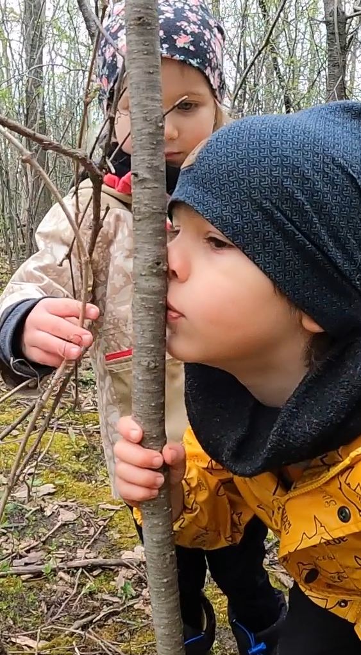



Objectif général
Brosser un portrait des initiatives de contact avec la nature en petite enfance (0-6 ans) au Québec
Objectifs spécifiques
Décrire et analyser les initiatives en EPN en petite enfance au Québec;
Définir et circonscrire le champ de l’EPN;
Cibler des priorités d’action;
Construire une dynamique partenariale.
Photo: AQCPE
Photo: Marie-Pierre Lajoie, UMR Petite enfance, grandeur nature
Notes:
Cette diapositive peut être abordée de façon globale seulement (p. ex. seulement l’objectif généra). L’idée est que les partenaires et les personnes qui complèteront le questionnaire connaissent le projet Alvéoles (dans lequel s’insère le questionnaire à remplir).
L’objectif principal du projet Alvéoles est de brosser un portrait des initiatives d’EPN en petite enfance (0 à 6 ans) au Québec, au moyen d’un questionnaire entre autres.
Les objectifs spécifiques sont de :
Décrire et analyser les initiatives en EPN en petite enfance au Québec, au moyen des réponses recueillies par le questionnaire notamment;
Définir et circonscrire le champ de l’EPN en petite enfance au Québec ; actuellement, il existe un flou autour des pratiques d’EPN. Qui fait quoi et quand, on ne le sait pas !
Cibler les priorités d’action sur les plans de la recherche, la pratique et des politiques au regard de l’EPN; à partir des besoins identifier par le questionnaire, comme autour de la formation initiale et continue (développement professionnel);
Construire une dynamique partenariale avec des organismes phares qui contribuent activement au mouvement de l’EPN au Québec.

Slide 3
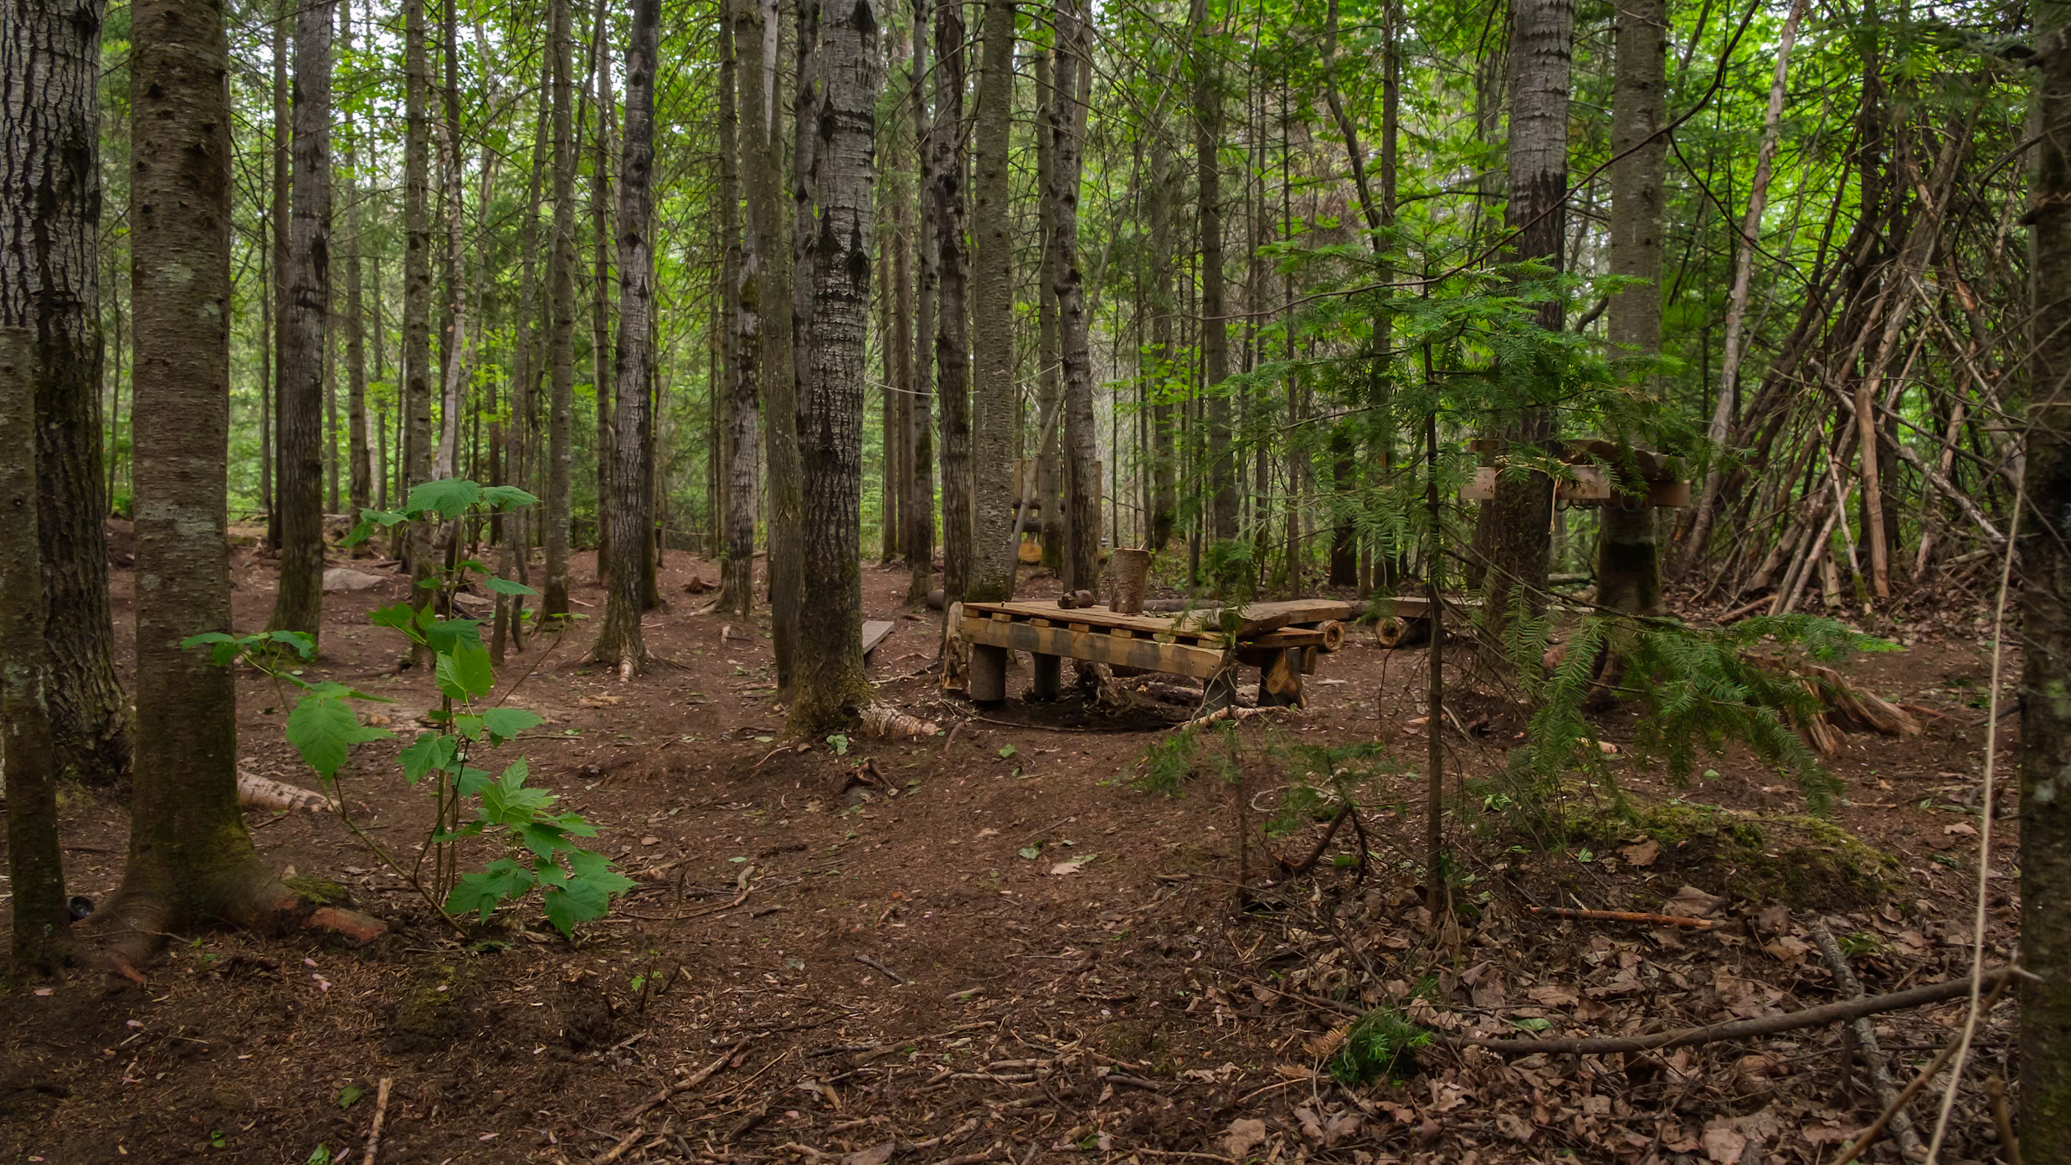




















Notes:
CB

Slide 4
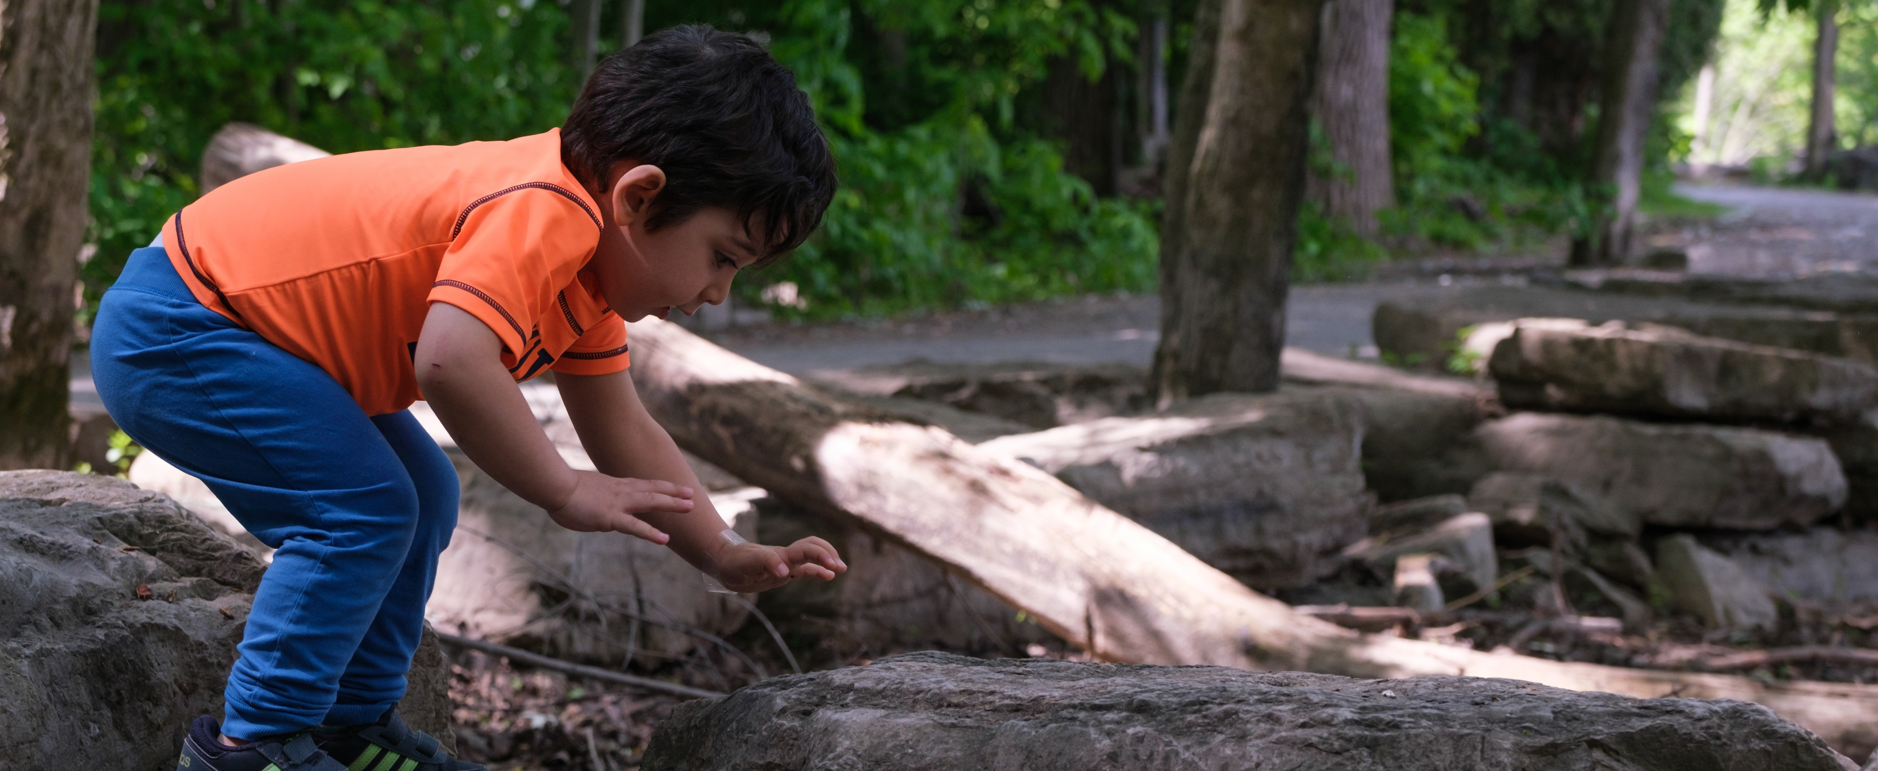
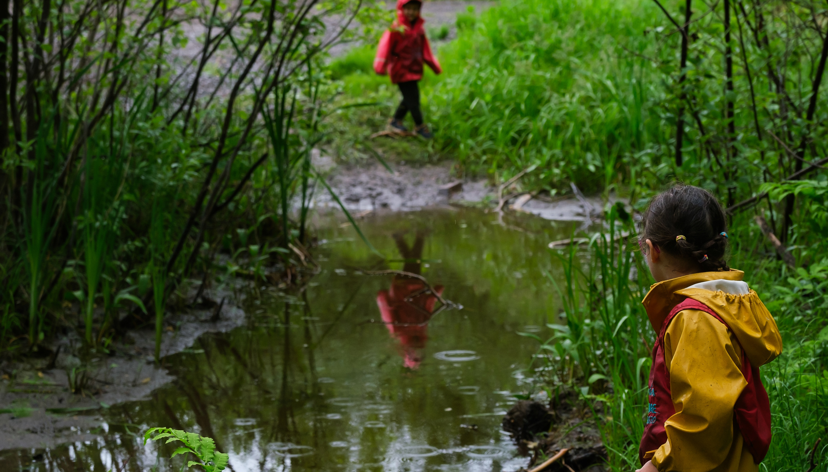
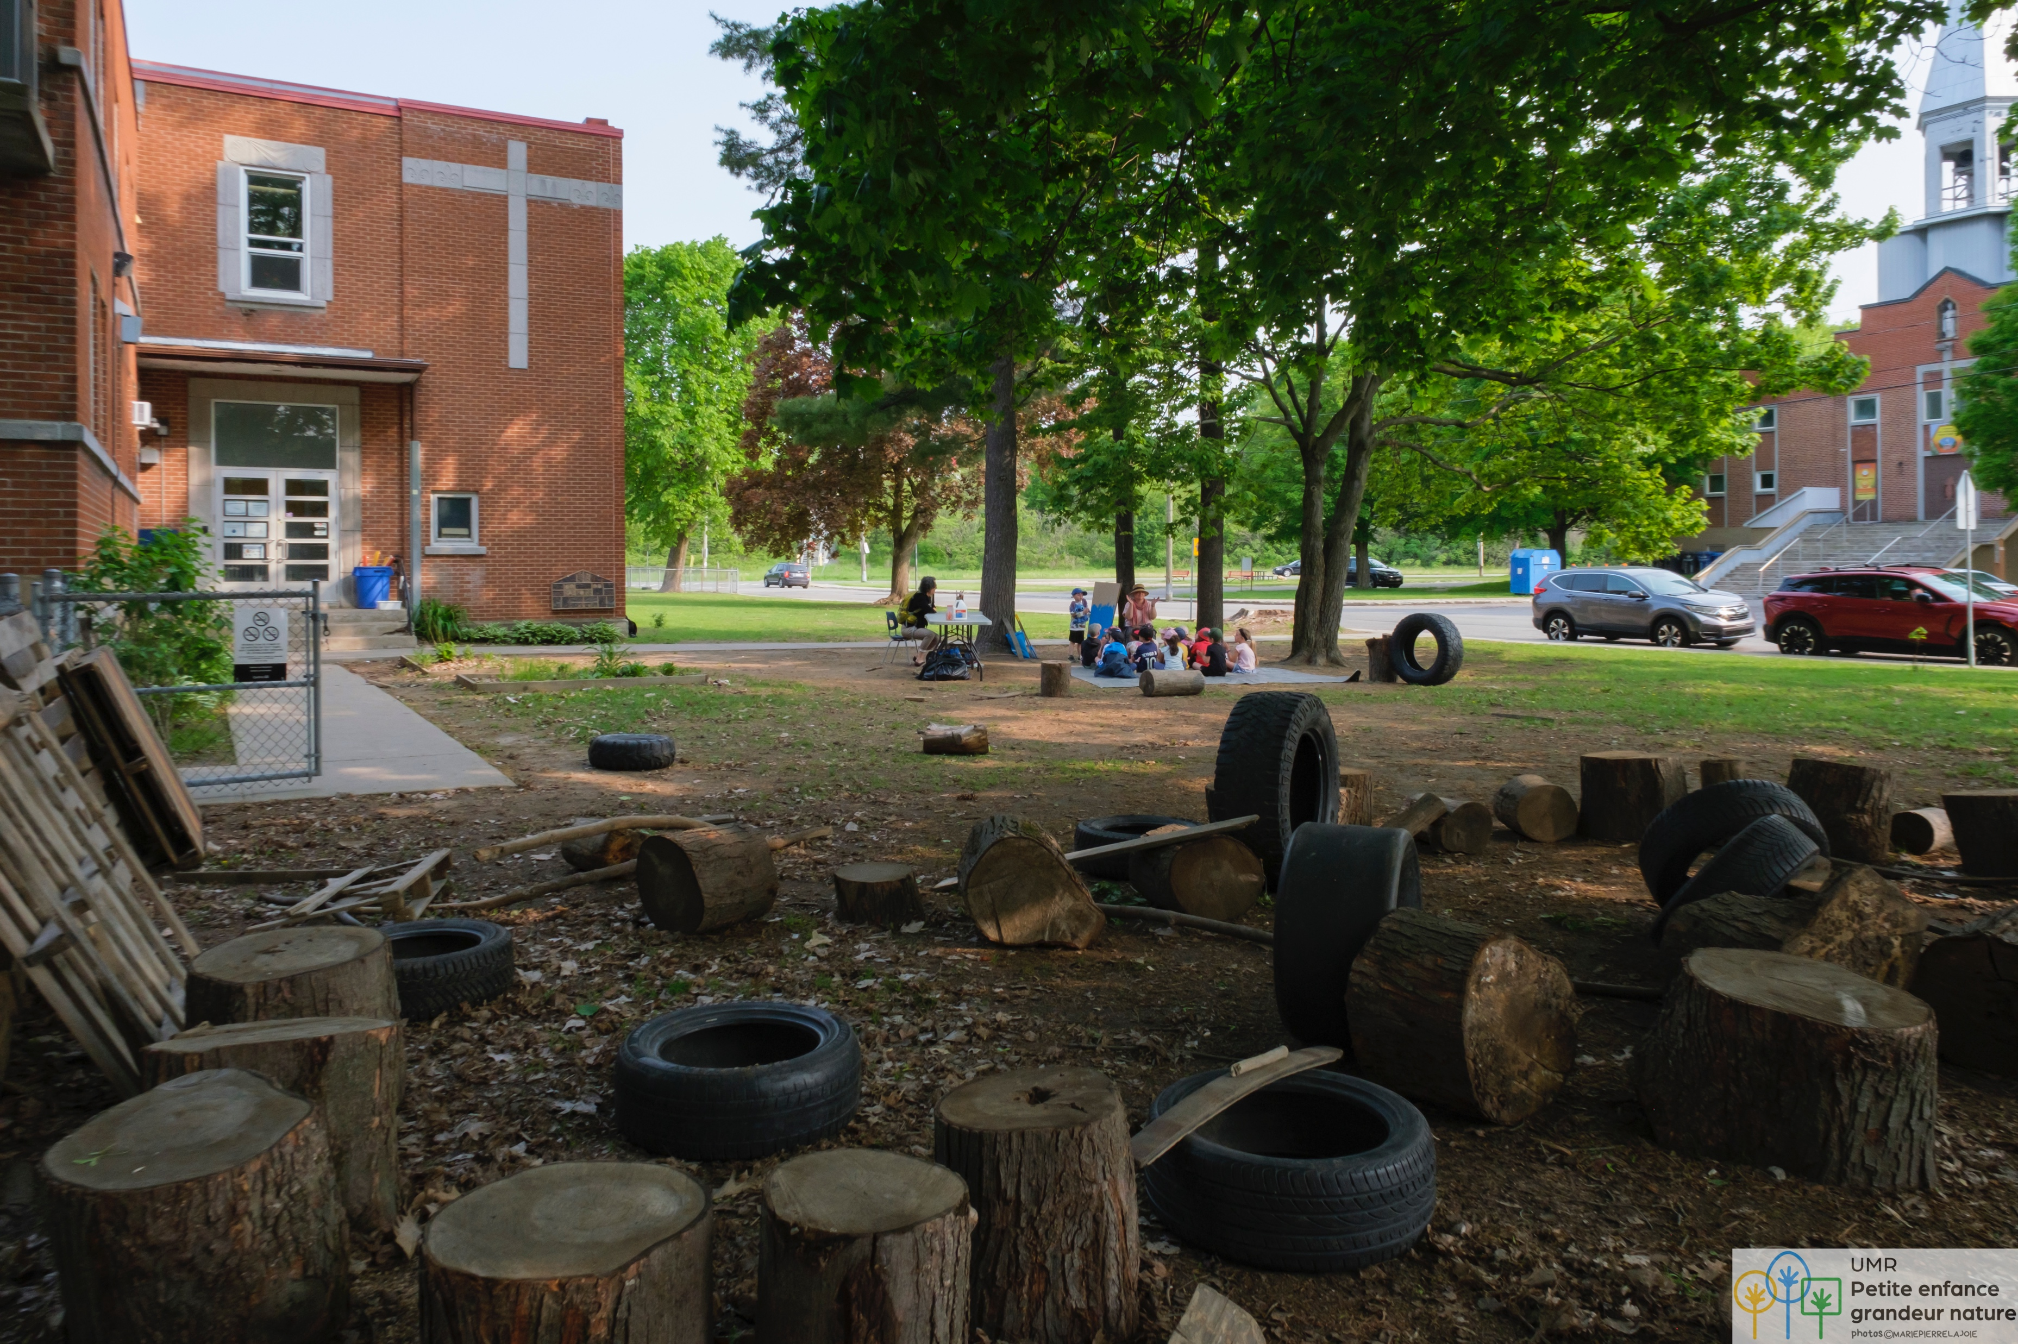
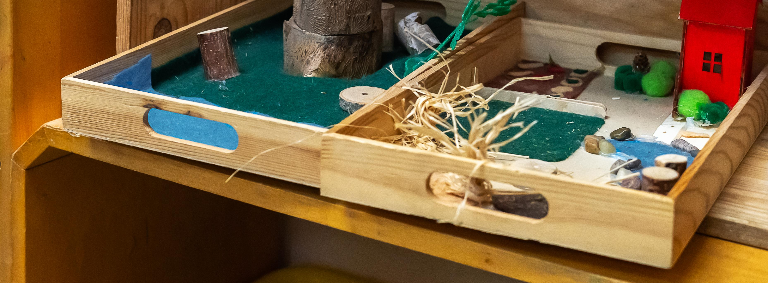
Les enfants (0-6 ans) sont-ils en contact avec la nature
dans leur milieu éducatif ?
Où ? Quand ? Comment ?
Photos: Marie-Pierre Lajoie, UMR Petite enfance, grandeur nature
Notes:
Les réponses au questionnaire nous permettront de répondre à la question :
« Les enfants de 0 à 6 ans (petite enfance) sont-ils en contact avec la nature dans leur milieu éducatif au Québec ? Si oui, où (p. ex. dans la cour, un boisé, à l’intérieur) ? Quand (p. ex. à toutes les semaines, saisons) ? Comment (p. ex. que font-ils ? quel est le rôle de l’adulte) ?
L'éducation par la nature (EPN) est de plus en plus populaire dans les milieux éducatifs (notamment en services de garde éducatifs, à l’éducation préscolaire et en service de garde en milieu scolaire).
Toutefois, je le rappelle, on ne sait pas qui fait quoi, où, quand et comment ?
Le projet Alvéoles souhaite relever le défi de brosser le portrait de ces initiatives de contact avec la nature, grâce à la concertation et collaboration de plusieurs partenaires du milieu de la pratique, la recherche, municipal, associatif, de la formation et des décideurs publics. → Faire une cartographie
Cette connaissance des pratiques d’EPN dans l’ensemble du Québec permettra d’établir ce portrait ainsi que des orientations et actions prioritaires à entreprendre dans un avenir proche.

Slide 5

La collecte est officiellement débutée !
Questionnaire en 5 parties (Durée d'environ 30 minutes)
Identification
Lieux de contact avec la nature
Aspects organisationnels
Questions sociodémographiques
Pour aller plus loin dans vos pratiques
Expression englobante utilisée dans le questionnaire : « contact avec la nature »… …pour désigner l’éducation par la nature, hors les murs, éducation en plein air, pédagogie nature, etc.
Au printemps, il y aura des entretiens de groupe
Notes:
Vous pouvez présenter les parties du questionnaire (éléments à gauche), de même que l’affiche de recrutement à droite.
Comme indiqué sur celle-ci, les personnes éducatrices en services de garde éducatifs à la petite enfance (CPE, garderie, service de garde en milieu familial) et celles enseignantes à l’éducation préscolaire 4 et 5 ans sont invitées à remplir le questionnaire.
Des prix sont à gagner !

Slide 6
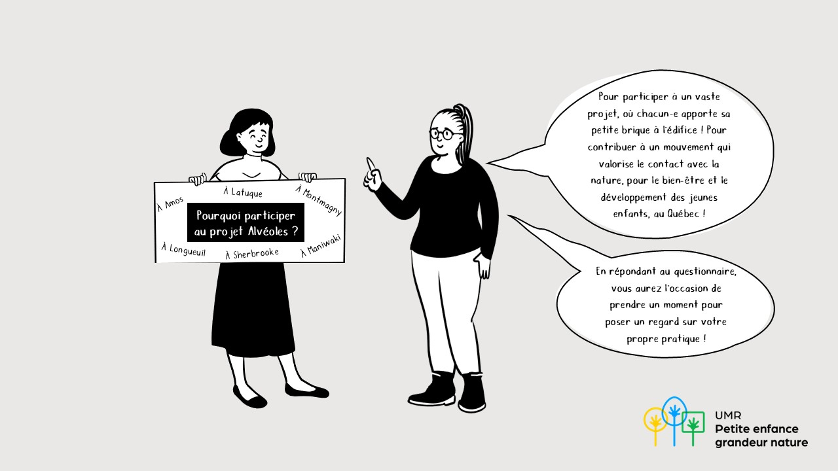
Notes:
Des arguments pour convaincre les personnes de remplir le questionnaire.

Slide 7
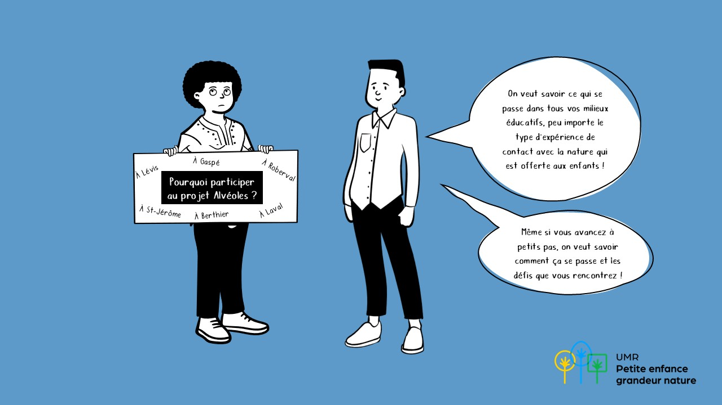

Slide 8
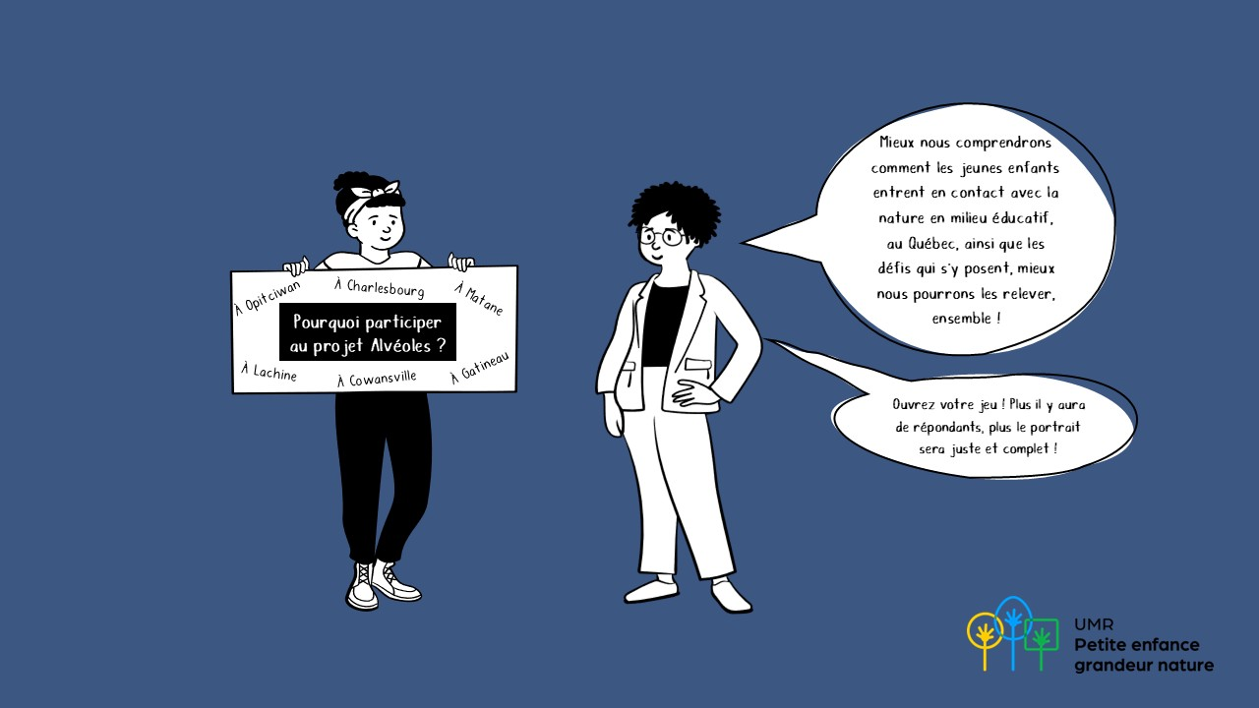

Slide 9
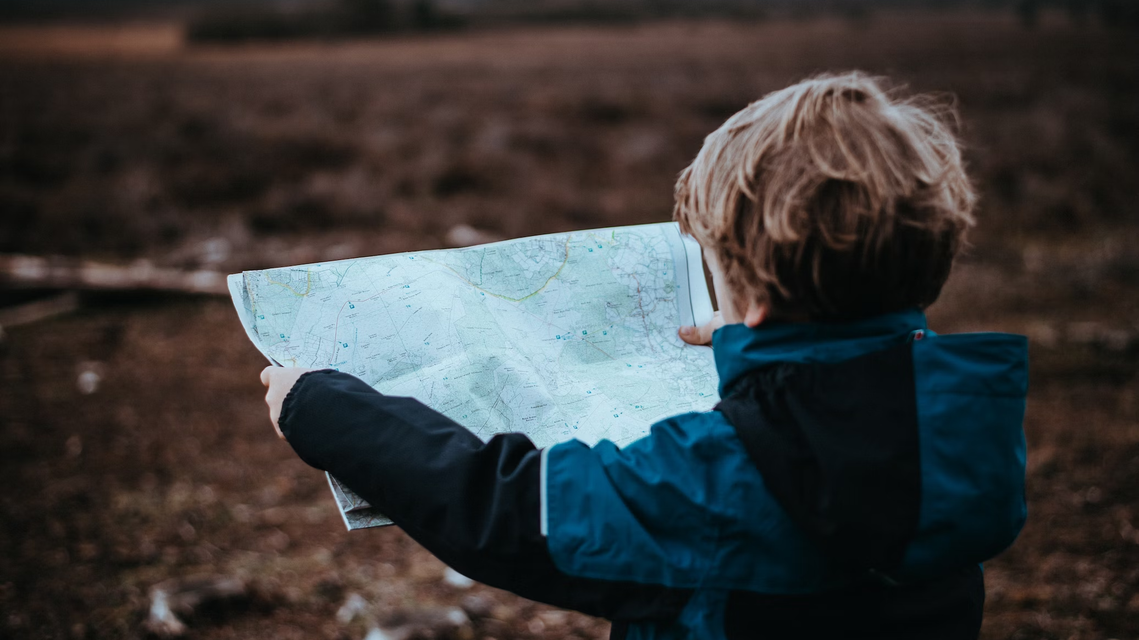
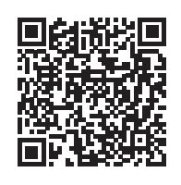
Merci !
Pour remplir le questionnaire :
https://www.sondages.fse.ulaval.ca/ls200/index.php/979291?lang=fr
Photo: Annie Spratt dans Unsplash
Notes:
Ensemble, brossons un portrait en remplissant le questionnaire en ligne !
Merci ! ☺

